Slide 1
MyHealthCare
Donáth Dániel-Zsolt
Barabási Róbert Zsolt
Timár Ádám
Bedő László

Slide 2
Alkalmazás ismertetése
csúcstechnológia segítsége révén elhozhatja a megoldást a kórházi időpontfoglalás problémájára
drasztikusan csökken a foglalással eltöltött idő
flexibilis foglalás
gyors és gördülékeny használat
mind páciens, mind egészségügyi alkalmazott használhatja

Slide 3
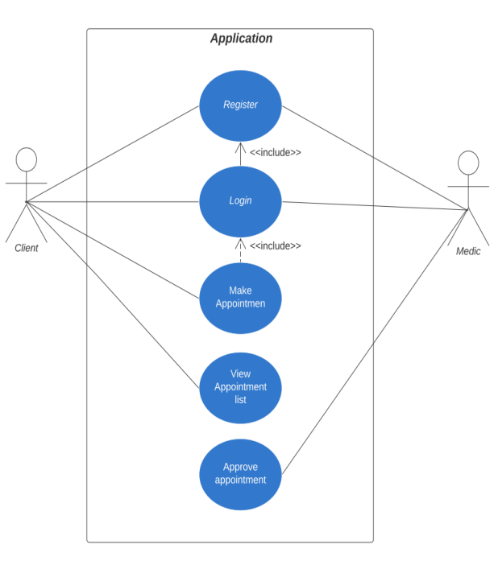
Felhasználói követelmények

Slide 4
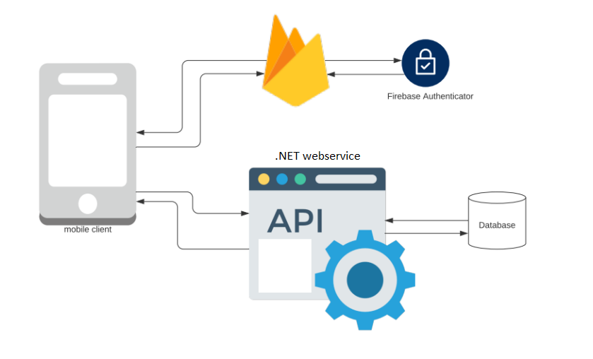
Architektúra

Slide 5
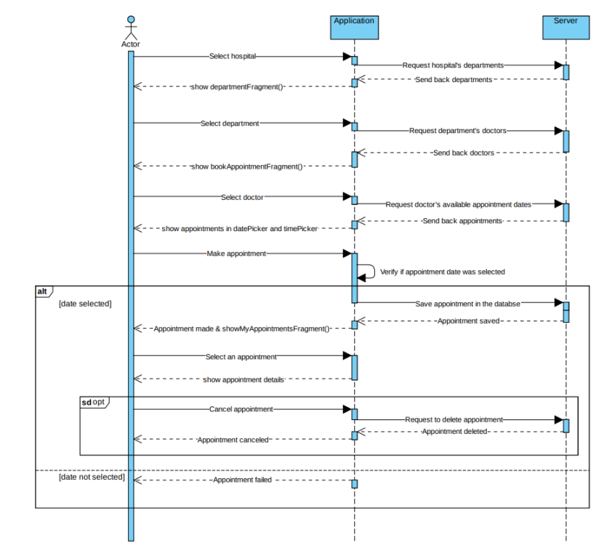
Időpontfoglalás szekvenciadiagram

Slide 6
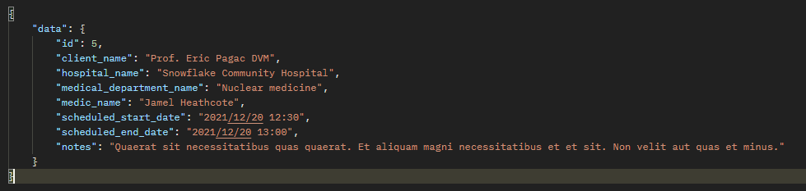
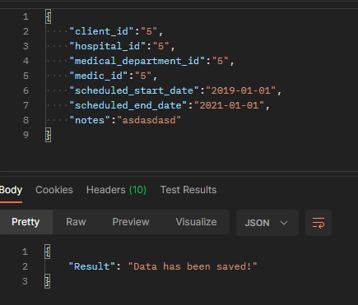
Endpointok
Példa GET requestre(api/appointments/{id})
Példa POST requestre
(api/appointments/makeAppointment)

Slide 7
Továbbfejlesztési lehetőségek
a kórházak lista különböző szűrők alapján tudja rangsorolni, illetve szürni őket, mint például távolság(a felhasználó jelenlegi helyzete szerint távolság szerint csökkenő, illetve növekvő sorrendbe tudja helyezni)
a kórházak listáján a felhasználónak van lehetősége megtekinteni minden kórház adatait, ahol azt is láthatja, hogy a térképen, hol helyezkedik el
az orvos a beérkező időpontfoglalás részleteit megtekintheti, majd elfogadhatja vagy elutasíthatja azt. A felhasználó értesítést kap az orvos visszajelzéséről, majd ezután jelenik meg az időpont Saját időpontok listáján
az orvos a készíti el a visszajelzéseket, melyek során a állományokat is tud csatolni, melyek a vizsgálatok eredményeit tartalmazzák
egy adminisztrátori felület létrehozása, ahol az adminisztrátor frissitheti, törölheti a kórházak, azok részlegei és az egészségügyi dolgozók adatait, és újakat is létre tud hozni

